Slide 1
Развивающая предметно-пространственная среда в старшей группе в соответствии с ФГОС ДО
МБДОУ «Березовский детский сад №2»
Воспитатель Садыкова Т.М.

Slide 2
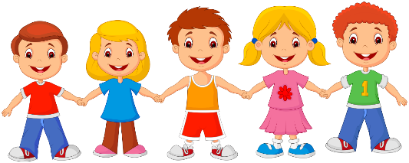
Образовательная среда – совокупность условий, целенаправленно создаваемых в целях обеспечения полноценного образования и развития детей.
Развивающая предметная среда должна быть современна, отвечать критериям функционального комфорта и основным положениям развивающей детской деятельности, обеспечивать достижение нового, перспективного уровня в развитии детской деятельности..

Slide 3
Цель и задачи
создания развивающей среды
Задачи:
Охрана и укрепление физического и психического состояния детей.
Интеллектуальное развитие.
Эмоциональное благополучие каждого ребенка.
Создание условий для развития личности.
Взаимодействие с семьей с целью повышения эффективности воспитательного процесса
Цель: обеспечение воспитанников возможностью реализовать свои способности и творческие задатки, удовлетворить потребности в игре и развитии, достичь необходимых результатов в освоение общеобразовательной программы.

Slide 4
Развивающая предметно-пространственная среда должна быть
содержательно-насыщенной;
развивающей;
трансформируемой;
полифункциональной;
вариативной;
доступной;
безопасной;
здоровье сберегающей;
эстетически – привлекательной.

Slide 5
Наша работа начинается с утреннего приёма детей в группу. В раздевалке расположен информационный уголок для родителей, уголок настроения, уголок индивидуализации «Здравствуйте, я пришел!»

Slide 6
Центр патриотического воспитания

Slide 7
Книжный центр

Slide 8
Центр театрализации

Slide 9
Центр безопасности

Slide 10
Центр творчества

Slide 11
Центр уединения

Slide 12
Центр экспериментирования, организации наблюдения и труда

Slide 13
Центр логики и математики

Slide 14
Центр конструирования

Slide 15
Центр познания и коммуникации

Slide 16
Центр игры

Slide 17
Центр двигательной активности

Slide 18
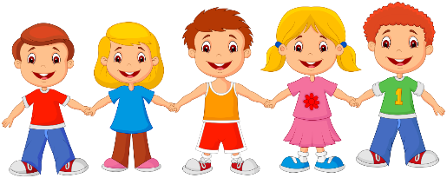
Дошкольный возраст - это то время, когда
закладывается фундамент всей жизни
человека. И если уделять внимание
предметно-развивающей среде ребёнка, его
сенсорной восприимчивости окружающего
мира, это будет способствовать становлению
гармоничной, самодостаточной личности.

Slide 19
Спасибо за внимание!

